Slide 1
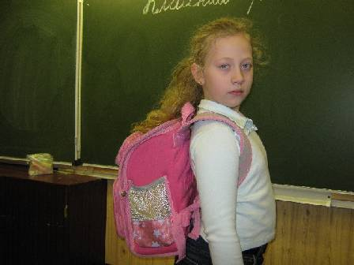
Автор: ученики 2-б класса,
руководитель проекта Лисовая О. П.
МОУ СОШ №5 п. Печенга
у
в
ч
с
Х
о
с
ё
ё
!
з
н
ь
а
т
Сколько «весит» здоровье ученика…

Slide 2
Цель:
сбережение здоровья обучающихся
Задачи:
- описать влияние тяжелого ранца
на растущий организм;
- проанализировать данные в медицинской литературе по теме исследования;
- путем исследования доказать, что тяжелый портфель вредит здоровью
ребенка;
- свои способы решения проблемы.

Slide 3
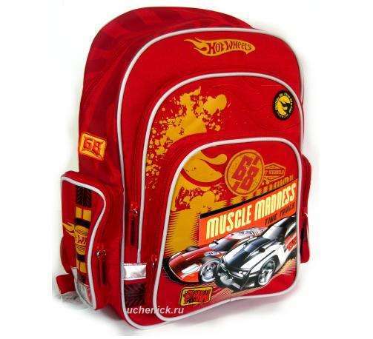
Сколько весит здоровье ученика…
Объект исследования: человек
Предмет исследования: осанка школьника
Гипотеза исследования: мы предполагаем,
что тяжелый ранец вредит здоровью.
Методы исследования:
сбор информации из книг, журналов;
Интернет;
анализ;
эксперимент.

Slide 4
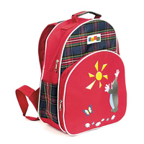
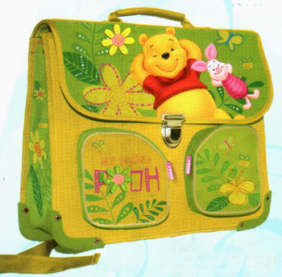
Готовя ребёнка к школе, родители задают себе вопрос:
«Что лучше приобрести – ранец или портфель?»
?

Slide 5
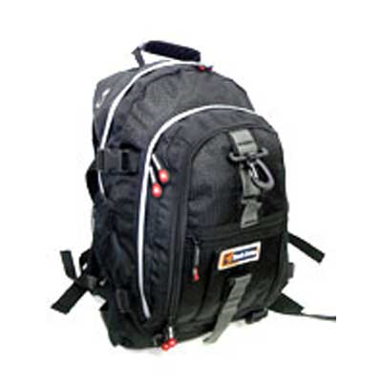
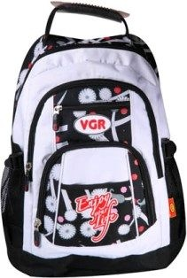
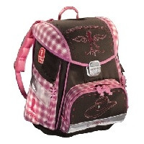
Ответ прост:
все зависит от возраста ученика - младшему школьнику или ученику среднего школьного возраста лучше купить ранец.
Ученику старших классов можно купить и портфель.

Slide 6
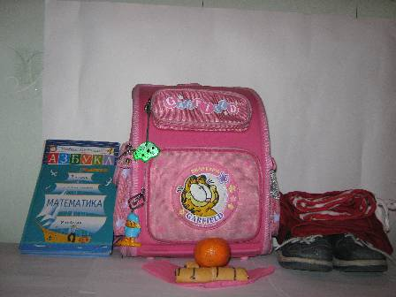
И вот почему…
В школах даже для малышей сейчас нагрузка нешуточная. Поэтому вместе с учебниками, сменной обувью, физкультурной формой надо умудриться впихнуть в ранец и домашний завтрак.

Slide 7
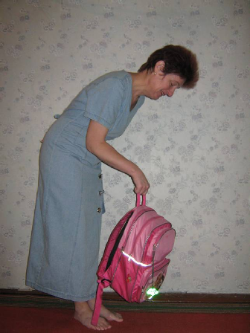
Родитель сам с трудом отрывает портфель от пола.

Slide 8
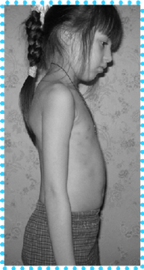
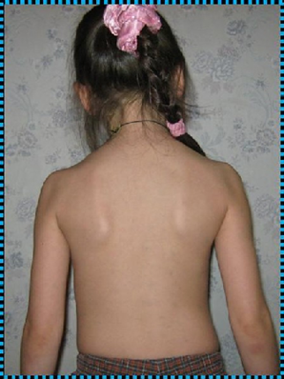
По мнению специалистов, правильная осанка формируется в период от 4 до 10 лет.
40% детей уже приходят в школу с нарушением осанки, а за годы учебы этот показатель удваивается.

Slide 9
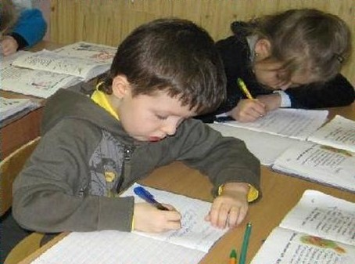
На формирование неправильной осанки влияют –
хронические заболевания
отсутствие достаточных физических нагрузок
не правильное сидение за партой
и конечно, ношение тяжелых портфелей

Slide 10
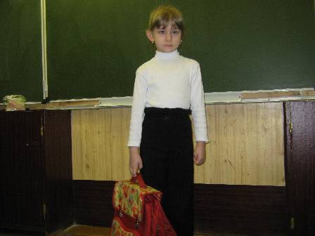
Если ученик будет носить портфель, а его носят в одной руке, то неравномерно распределенная нагрузка вполне может привести к искривлению позвоночника, будут уставать мышцы.

Slide 11
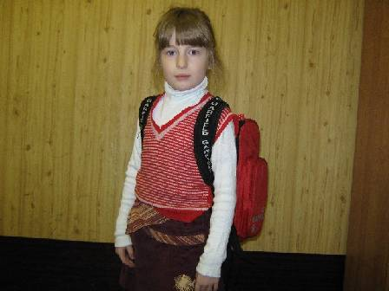
Напротив, когда ученик идет в школу с ранцем за спиной – пусть даже и тяжелым – нагрузка на тело распределяется равномерно, важно также, что у ребенка руки остаются свободными.

Slide 12
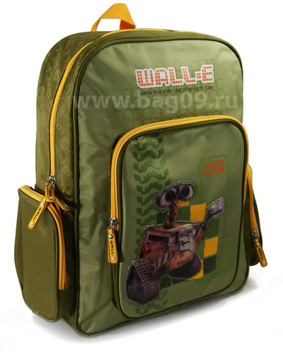
При покупке ранца специалисты дают советы:
ранец должен быть легким, прочным, из водоотталкивающих материалов;
ремни на ранце должны быть яркими, бросаться в глаза, чтобы их замечали водители;
должен хорошо держать форму;
ширина ранца не должна быть больше, чем ширина плеч ребенка;
школьник должен располагать ранец на спине, используя обе лямки;
так как мы проживаем на Крайнем Севере, то ранец должен быть морозоустойчивым, иначе при снижении температуры превратится в ледяную корку.

Slide 13
Вывод:
проанализировав с медработником мед. карты учеников нашего класса:
Вывод

Slide 14
В нашем классе 16 человек
с нарушением осанки – 3 человека
с другими заболеваниями – 6 человек
здоровых – 7 человек

Slide 15
№ п/п | Фамилия, имя ученика | Вес ранца | Вывод
1. | Алиференко Анастасия | 620 г | тяжелый
2. | Андрущак Богдан | 610 г | тяжелый
3. | Бережной Павел | 554 г | норма
4. | Лаптев Евгений | 700 г | супер тяжелый
5. | Рамазанова Мадина | 415 г | норма
6. | Трофименко Владислав | 750 г | супер тяжелый
7. | Яремчук Диана | 500 г | норма
Вывод:
вес ранца соответствует гигиеническим нормам у 3 учеников, а у 4 учеников - превысил норму.

Slide 16
№п/п | Фамилия, имя ученика | Вес тела учен. (кг) | Правиль- ный вес ранца (кг) | Реальный вес ранца (кг) | Выводы
1 | Алиференко А. | 19 | 1,9 | 3,6 | тяжелый
2 | Андрущак Б. | 28 | 2,8 | 2,8 | норма
3 | Бережной П. | 32,4 | 3,24 | 2,4 | норма
4 | Лаптев Е. | 22 | 2,2 | 1,85 | норма
5 | Рамазанова М. | 31 | 3,1 | 3,06 | норма
6 | Трофименко | 30 | 3 | 3,5 | тяжелый
7 | Яремчук Д. | 30 | 3 | 3,25 | тяжелый

Slide 17
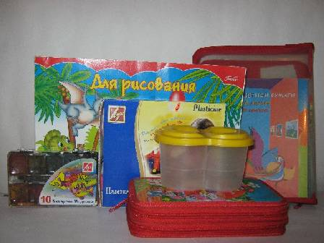
Нужно учитывать то, что в классе находится:
папка по трудам – вес 500 - 600 г;
альбом, краски, стаканчик – 300 г- 350г;
книга для чтения в период обучения грамоте – 300 г.

Slide 18
По гигиеническим требованиям вес учебников регламентирован для каждой весовой группы. В 1-4 классах – 300 г.
Мы записали вес всех учебных пособий:
«Азбука» – 370 г
«Книга для чтения» - 300 г
«Математика» – 350 г
«Мир и человек» – 450 г.
Так что проблема не только в ранцах, но и в учебных пособиях!

Slide 19
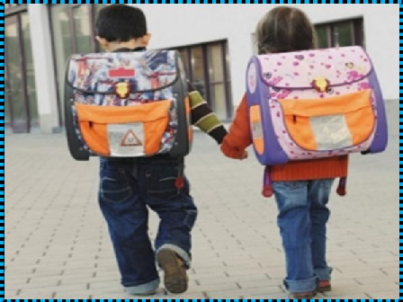
Вывод:
вес ранца со школьными принадлежностями не всегда соответствует гигиеническим нормам, а это может испортить осанку ученика. В детей все чаще встречаются «взрослые» болезни.
Поэтому наша гипотеза подтвердилась!..

Slide 20
Рекомендации для родителей и администрации школы
родители, отправляя ребенка в школу, должны проверять, нет ли лишних предметов в ранце;
родители, покупайте детям легкие ранцы;
найти возможность администрации школы (в начальной школе) иметь 2 комплекта учебников: один в школе, другой – дома;
хранить сменную обувь в помещении школы.

Slide 21
Автор: Наумушкина Валерия, 2-б класс,
руководитель проекта Лисовая О. П.
МОУ СОШ №5 п. Печенга
Спасибо за внимание!
Литература:
http://images.google.ru
http://skola.IvIindex.php
http://www.officemart.ru
http://kazved.ru
http://www.rusarlicles.com
http://images.yandex.ru
Начальная школа. 2008. №5.Проекты и исследования. Стрельцова И. В.

